Slide 1


Slide 2
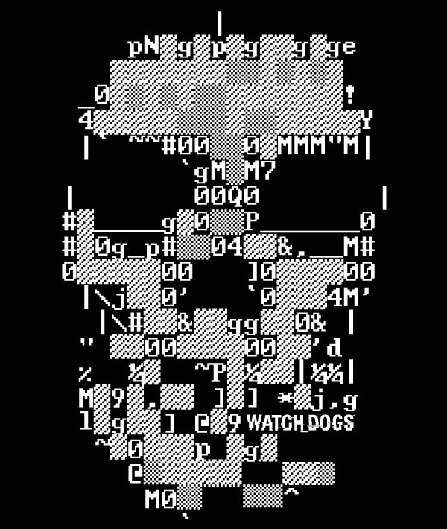
Presentación
Christian Camilo Urcuqui López
Ing. Sistemas, Magister en Informática y Telecomunicaciones
Big Data Professional
Big Data Scientist
Grupo de investigación i2t
Líder de investigación y desarrollo
Ciberseguridad y ciencia de datos aplicada
ccurcuqui@icesi.edu.co

Slide 3
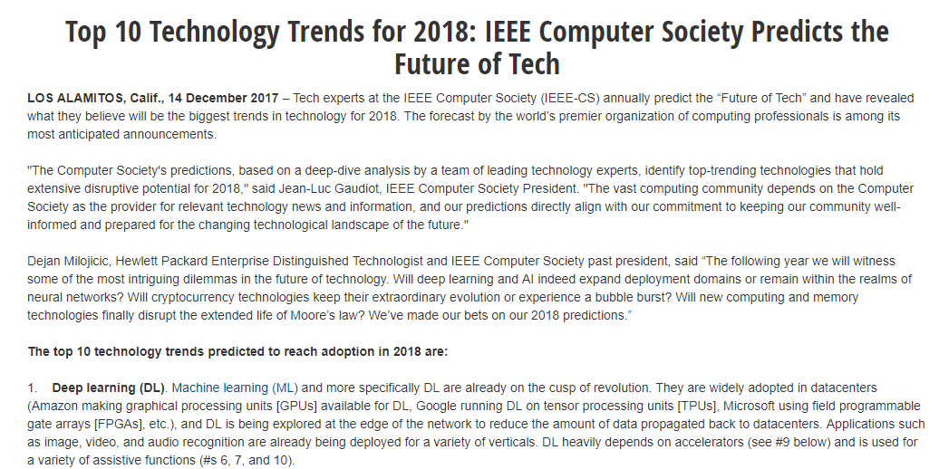
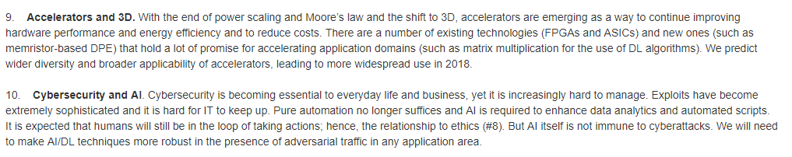
Oportunidad

Slide 4
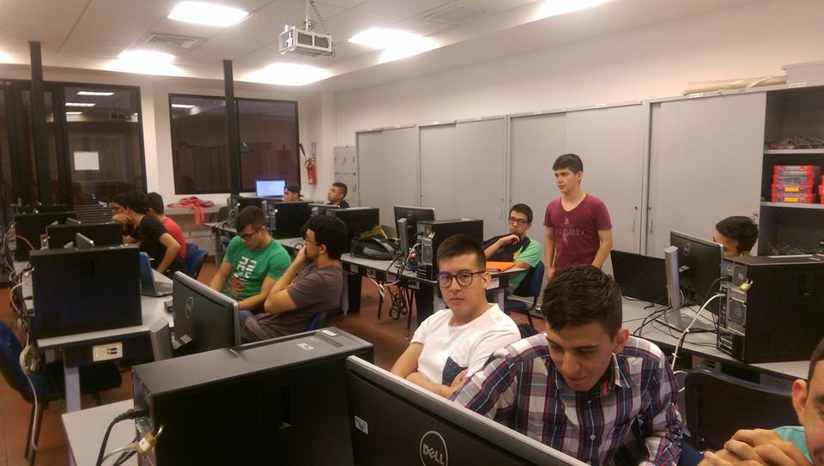
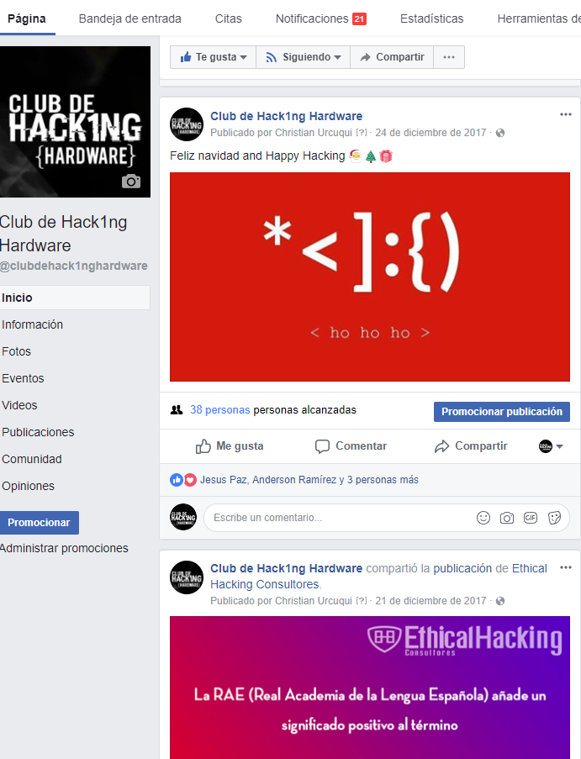
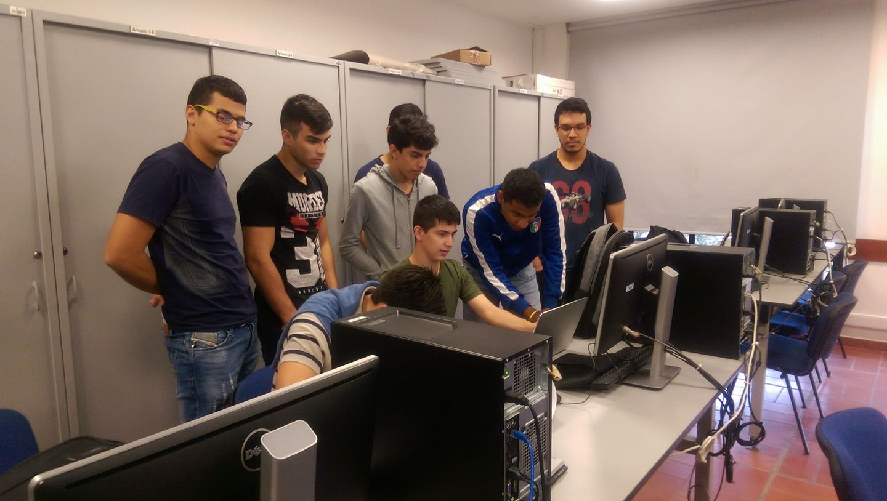
Presentación

Slide 5

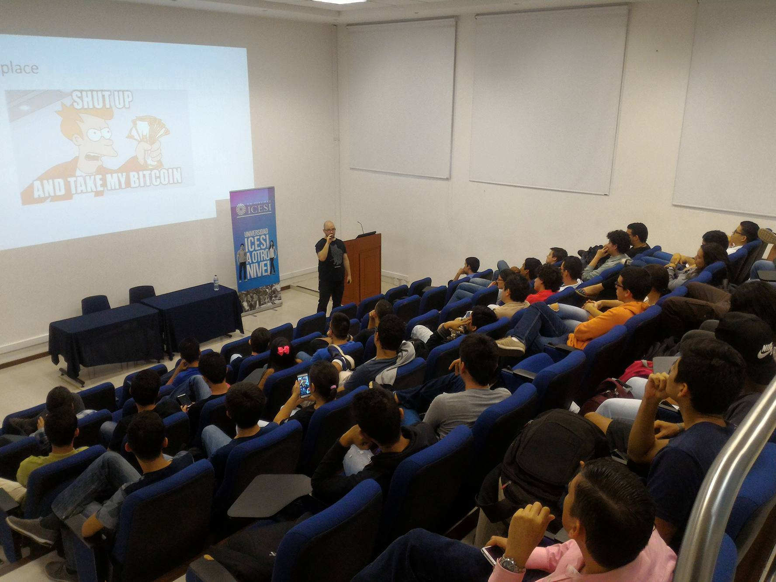
Presentación

Slide 6
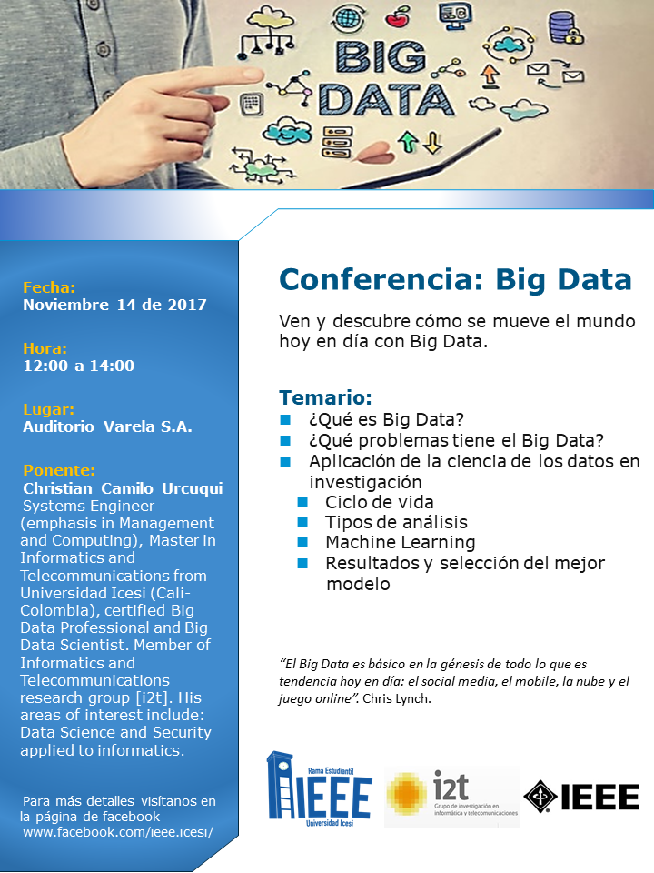
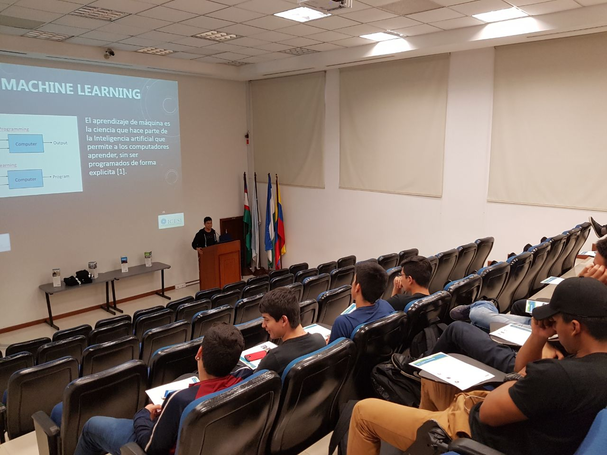
Presentación

Slide 7
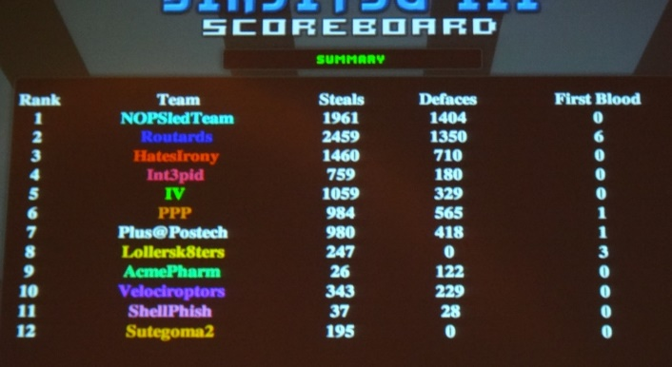
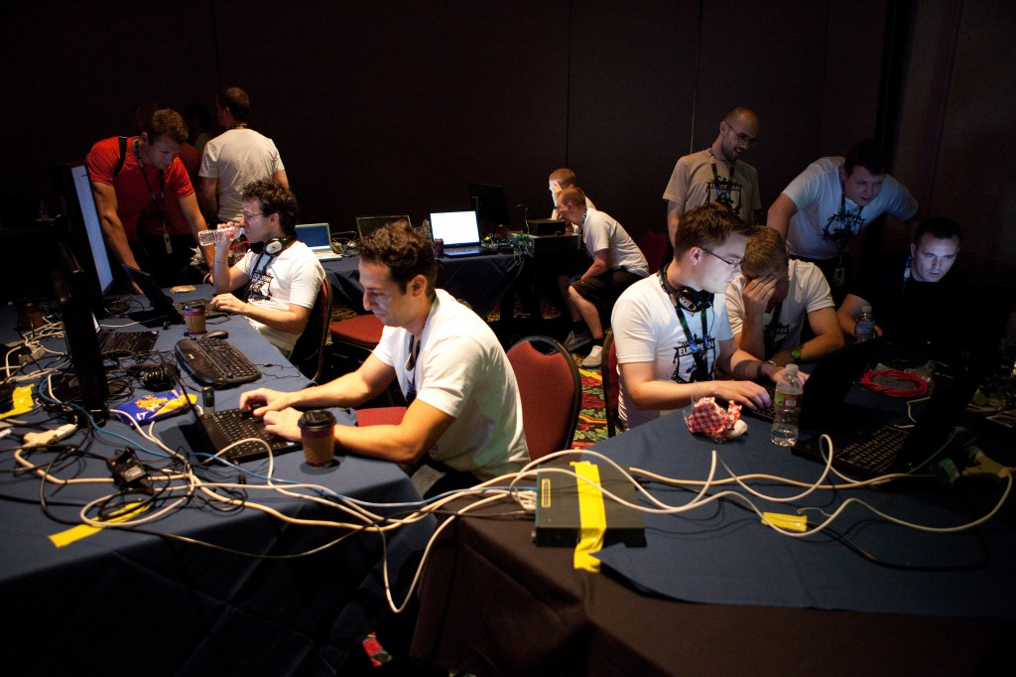
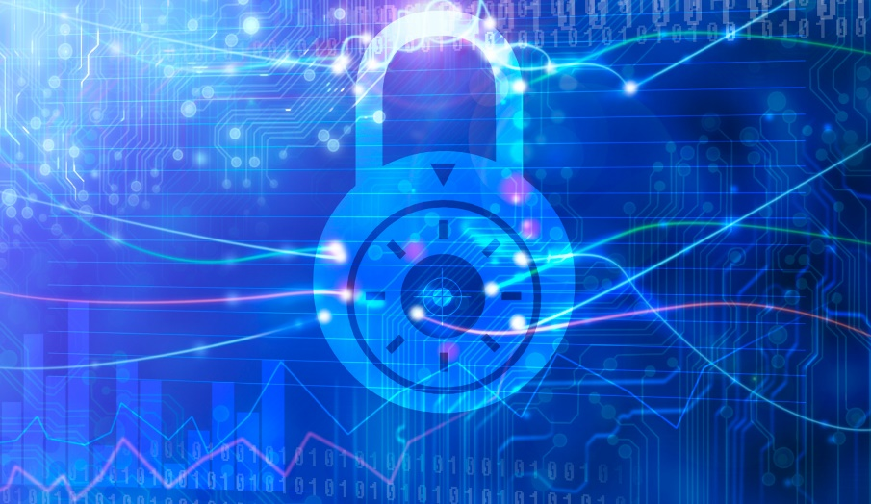
Líneas de trabajo
Competencias de ciberseguridad
Semillero de investigación en ciberseguridad

Slide 8


Expectativas

Slide 9

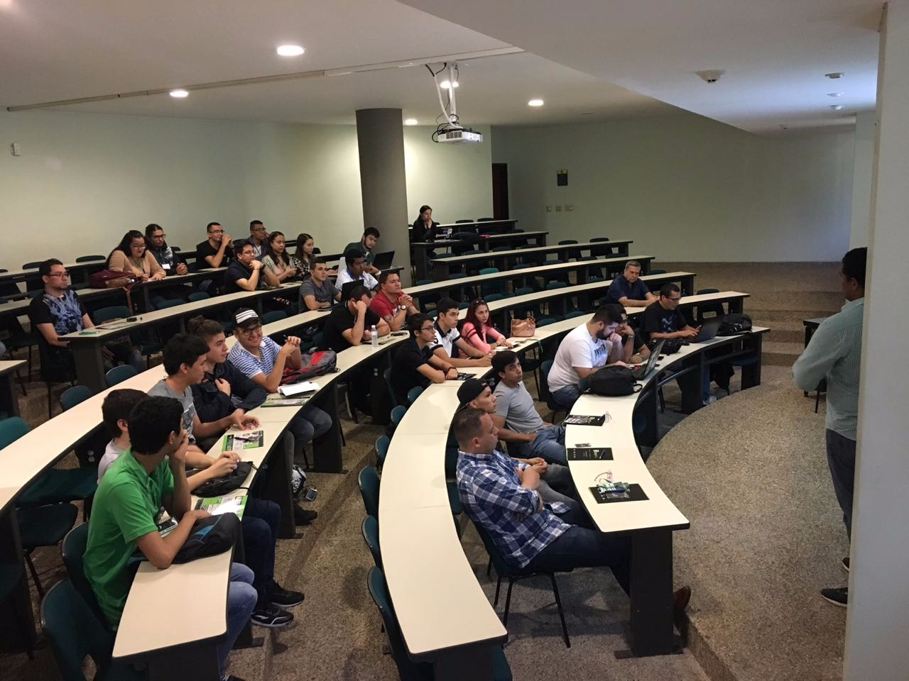
Capture the Flags

Slide 10
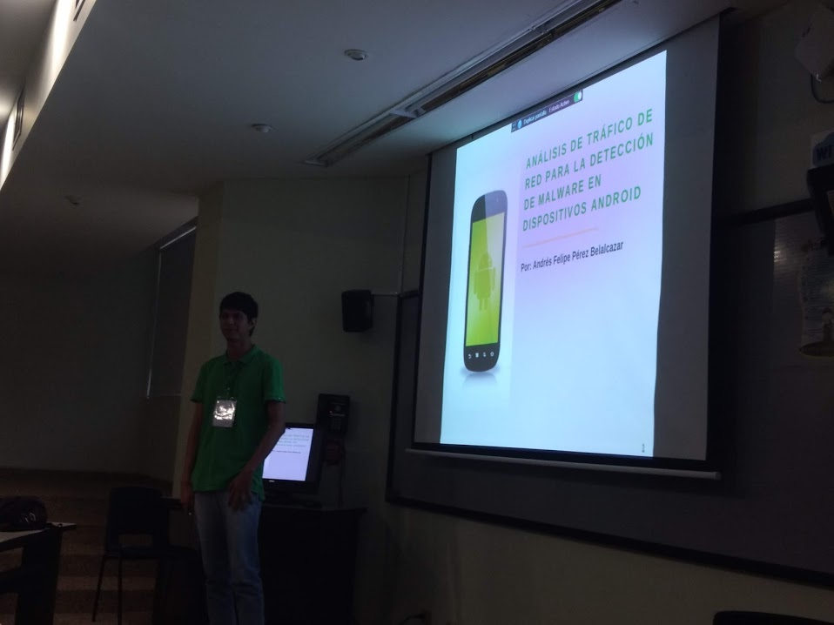
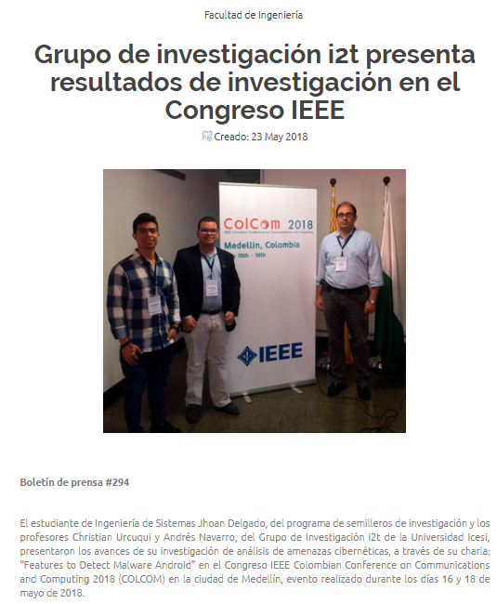
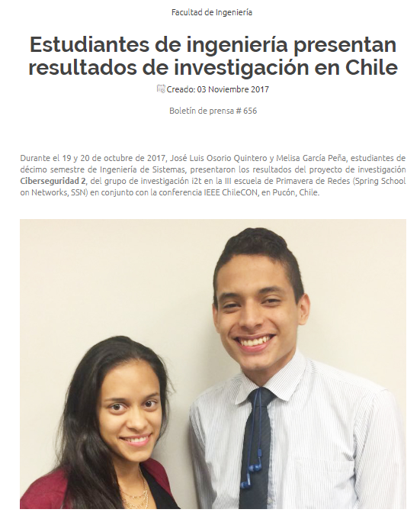
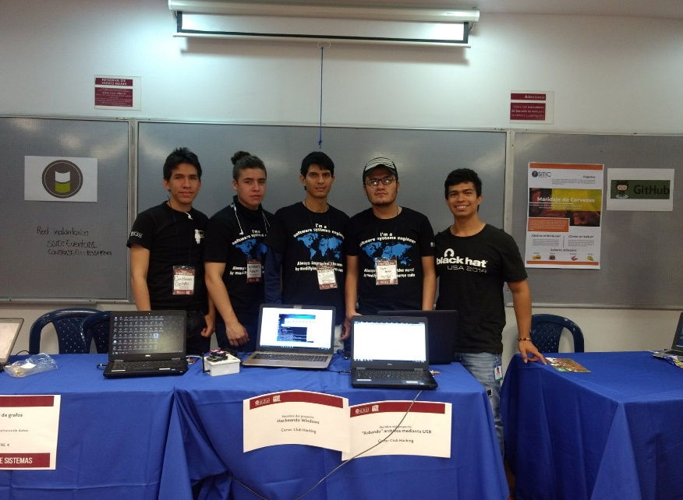
Investigación

Slide 11
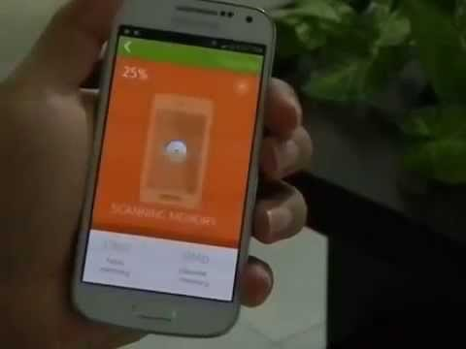
Investigación

Slide 12

Investigación
Red Colombiana de Investigación en Ciberseguridad (RedCiC)
Red Colombiana de Investigación en Ciberseguridad

Slide 13

Investigación

Slide 14
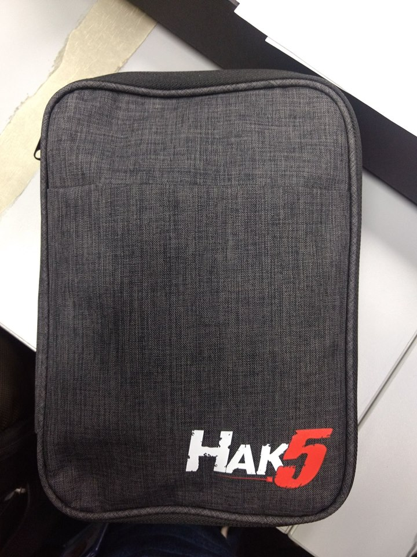
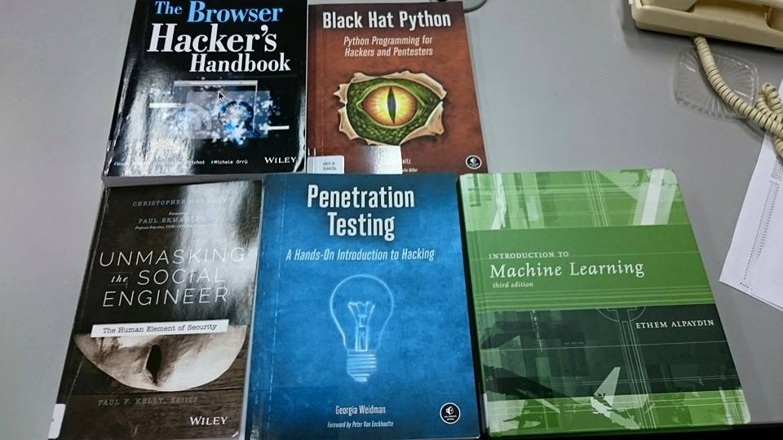
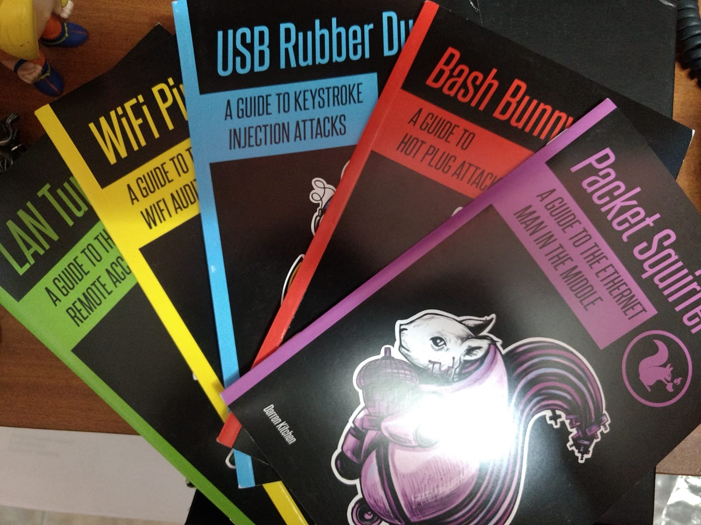
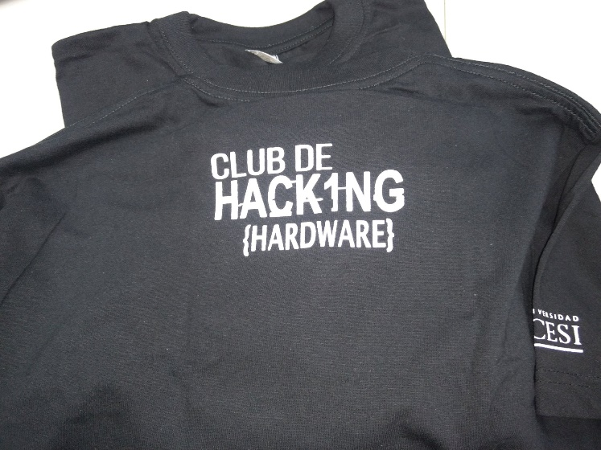

Slide 15
Líneas de trabajo
Ingeniera Social (2 semanas)
Python (2 semanas)
Preparación CTF - Encriptación (2 semanas)
Blockchain (2 semanas)
Preparación CTF – Esteganografía (2 semanas)
Dispositivos para hacking. (2 semanas)
Competencias de ciberseguridad

Slide 16


Líneas de trabajo
Detección de malware en dispositivos Android.
Detección de páginas web maliciosas.
Detección de ciberataques web.
Seguridad para la inteligencia artificial (Adversarial Machine Learning).
Controles de seguridad para Defacement
Semillero de investigación en ciberseguridad

Slide 17

Es
Expectativas

Slide 18


Slide 19
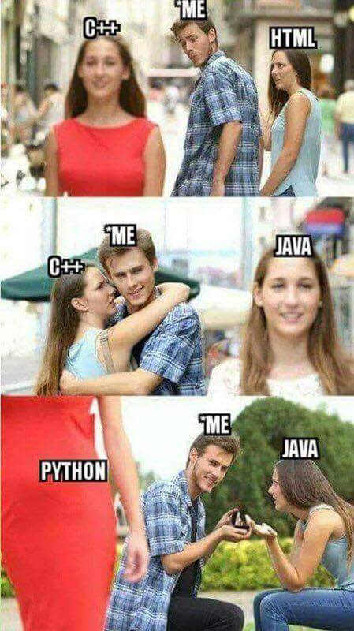
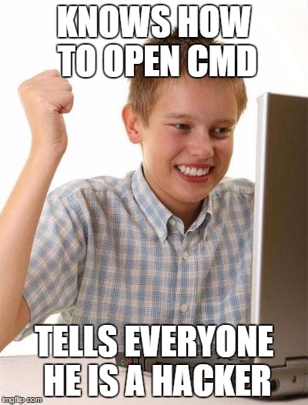
Expectativas

Slide 20


Expectativas

Slide 21
Mitos y realidades del Hacking
¿Qué es un hacker?

Slide 22
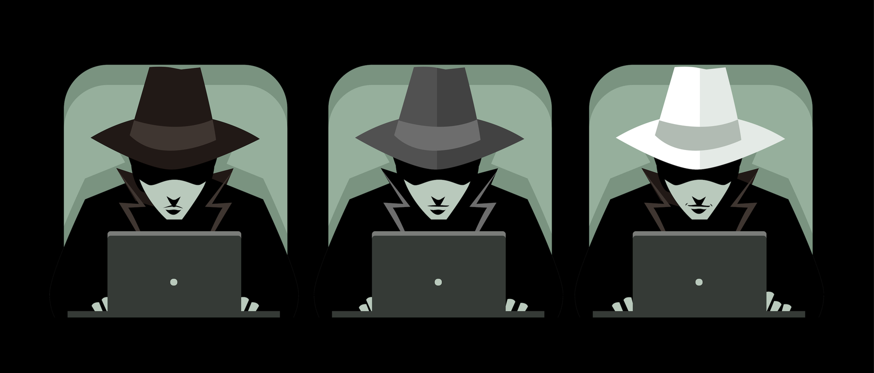
Mitos y realidades del Hacking

Slide 23

Mitos y realidades del Hacking
Disfruta investigar
Entusiasta
Perseverante
Paciente

Slide 24
Mitos y realidades del Hacking
¿Antivirus …
Antimalware?

Slide 25
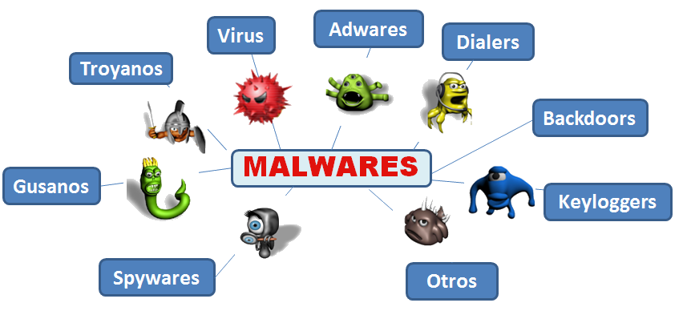
Mitos y realidades del Hacking

Slide 26
Mitos y realidades del Hacking
Virus | Worm
Rootkit Trojan | Dialer Spyware Keylogger
Self-Spreading
Non-Spreading
They require a host
They run independently

Slide 27

Mitos y realidades del Hacking
¿100% de seguridad?

Slide 28


Advertencia

Slide 29
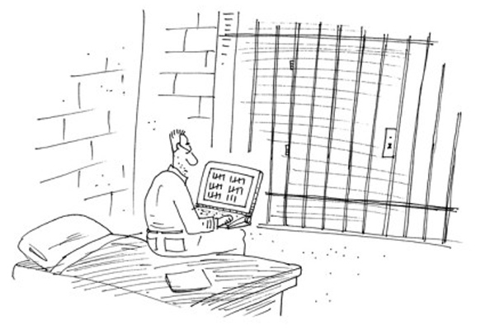
Advertencia
Ley 1273 de 2009
http://www.alcaldiabogota.gov.co/sisjur/normas/Norma1.jsp?i=34492

Slide 30
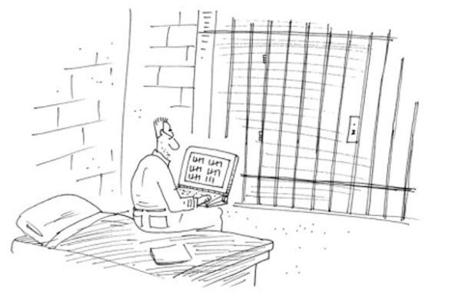
Advertencia
Artículo 269A: Acceso abusivo a un sistema informático. El que, sin autorización o por fuera de lo acordado, acceda en todo o en parte a un sistema informático protegido o no con una medida de seguridad, o se mantenga dentro del mismo en contra de la voluntad de quien tenga el legítimo derecho a excluirlo, incurrirá en pena de prisión de cuarenta y ocho (48) a noventa y seis (96) meses y en multa de 100 a 1.000 salarios mínimos legales mensuales vigentes.

Slide 31
Advertencia
Artículo 269C: Interceptación de datos informáticos. El que, sin orden judicial previa intercepte datos informáticos en su origen, destino o en el interior de un sistema informático, o las emisiones electromagnéticas provenientes de un sistema informático que los transporte incurrirá en pena de prisión de treinta y seis (36) a setenta y dos (72) meses.

Slide 32
Advertencia
Artículo 269G: Suplantación de sitios web para capturar datos personales. El que con objeto ilícito y sin estar facultado para ello, diseñe, desarrolle, trafique, venda, ejecute, programe o envíe páginas electrónicas, enlaces o ventanas emergentes, incurrirá en pena de prisión de cuarenta y ocho (48) a noventa y seis (96) meses y en multa de 100 a 1.000 salarios mínimos legales mensuales vigentes, siempre que la conducta no constituya delito sancionado con pena más grave.

Slide 33
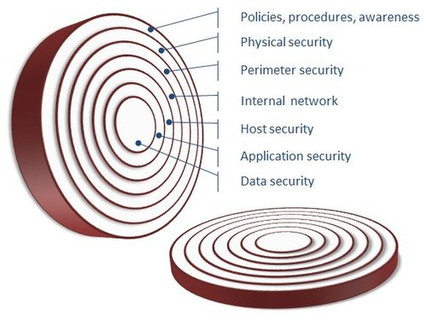

Slide 34
